Slide 1
ZDROWIE DLA WSZYSTKICH – działalność WHO
Arkadiusz Sroka 3F
Mikołaj Kęsek 3F

Slide 2
Co to jest WHO ?
Światowa Organizacja Zdrowia (ang. World Health Organization, WHO) – organizacja działająca w ramach ONZ, zajmująca się ochroną zdrowia.

Slide 3
Zadania i cele WHO
Zadaniem WHO jest działanie na rzecz zwiększenia współpracy między państwami w dziedzinie ochrony zdrowia i zwalczania epidemii chorób zakaźnych, a także ustalanie norm dotyczących składu lekarstw i jakości żywności. Organizacja dąży również do zapewnienia opieki medycznej ludności świata oraz zmniejszenia umieralności niemowląt.
Do największych sukcesów tej organizacji należy zwalczanie epidemii groźnych chorób, takich jak: ospa prawdziwa, gruźlica, malaria, cholera czy dżuma poprzez masowe szczepienie. WHO walczy także z AIDS.

Slide 4
Dodatkowe zadania
Oprócz ustalonej misji, międzynarodowe traktaty wyznaczają organizacji różne dodatkowe zadania. Dla przykładu Jednolita konwencja o środkach odurzających oraz Konwencja o substancjach psychotropowych skłoniły WHO do publikacji wiążących ocen medycznych i naukowych psychoaktywnych leków oraz zaleceń, jak powinny być regulowane. W taki sposób działa WHO kontrolując kierunek polityki narkotykowej Komisji ds. Środków Odurzających.
WHO stosuje się do Międzynarodowej Klasyfikacji Chorób. W 1992 roku dziesiąta rewizja tejże klasyfikacji została opublikowana i jej wersja do wglądu jest dostępna w trybie on-line na stronie internetowej WHO. Następna, 11. edycja Międzynarodowej Klasyfikacji Chorób jest przewidziana na rok 2015.
WHO także przechowuje wzór listy najważniejszych leków, które wszystkie krajowe systemy zdrowia powinny udostępniać dla społeczeństwa w przystępnej cenie.

Slide 5
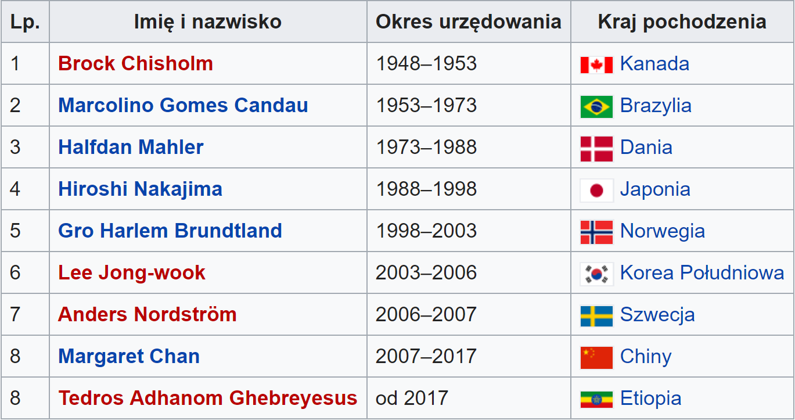
Szefowie Światowej Organizacji Zdrowia

Slide 6
Spektrum działania
Obok koordynowania międzynarodowych działań w celu monitorowania wybuchów epidemii chorób takich, jak SARS, malaria i AIDS, WHO sponsoruje programy mające na celu zapobieganie i leczenie tych chorób. WHO wspiera rozwój i rozprowadzanie bezpiecznych i efektywnych szczepionek i leków. Po przeszło dwóch wiekach walki z ospą organizacja zadeklarowała w 1980 roku, że choroba została zwalczona – pierwsza choroba w historii wyeliminowana dzięki ludzkiemu wysiłkowi.
Celem WHO jest wyeliminowanie choroby Heine-Medina w przeciągu kolejnych kilku lat. Organizacja właśnie przekazała pierwszy oficjalny światowy zestaw narzędzi dla Zimbabwe (od 3 października 2006) czyniąc je tym samym międzynarodowym standardem.
Dodatkowo obok swojej pracy przy eliminacji chorób, WHO także realizuje wiele kampanii związanych ze zdrowiem – dla przykładu, kampania, aby podnieść konsumpcję owoców i warzyw na świecie oraz zniechęcić do stosowania tabaki.

Slide 7
Spektrum działania
W lutym 2007 specjaliści spotykali się w siedzibie głównej WHO w Genewie i donieśli, że ich praca nad szczepionką przeciwko grypie pandemicznej wykazała zachęcające pozytywne rezultaty. Przeprowadzono więcej niż 40 badań klinicznych wśród osób starszych i dzieci. Wszystkie szczepionki jak dotąd wydają się być bezpieczne i całkowicie tolerowane we wszystkich grupach, które poddano badaniu.
WHO także prowadzi badania mające na celu ustalić, czy pole elektromagnetyczne otaczające telefony komórkowe ma negatywny wpływ na zdrowie. Niektóre z tych badań mogą być kontrowersyjne, jak pokazał w kwietniu 2003 roku wspólny raport WHO i FAO, który zaleca, aby cukier stanowił nie więcej niż 10% dziennego spożycia. Raport ten doprowadził do lobbingu przemysłu cukierniczego przeciwko zaleceniom, na co WHO odpowiedziało załączając do raportu oświadczenie „Konsylium uznaje, iż cel bezcukrowej populacji lub dziennego spożycia mniej niż 10% cukru jest kontrowersyjny”, ale także pozostało przy swoich rekomendacjach opierając się na własnych analizach badań naukowych.

Slide 8
KONIEC
Dziękujemy za uwagę!
☺

